Slide 1
Sistema de recomendación
Uriarte Lopez Brandon Gael
Ramos Matunaga Raul Alejandro

Slide 2

Construcción de un Sistema de Recomendaciones
Un sistema de recomendaciones sugiere contenido relevante a los usuarios con base en sus interacciones previas.

Slide 3



Usos del sistema de recomendación
Estos sistemas son ampliamente utilizados en diversas industrias, como el comercio electrónico, el streaming de contenido, las redes sociales y la educación

Slide 4
Construcción de un sistema de recomendaciones
Recolección de datos:
Explícitos: Calificaciones, reseñas.
Implícitos: Clics, historial de navegación.
Contextuales: Ubicación, hora del día.

Slide 5
Construcción de un sistema de recomendaciones
Elección del Algoritmo:
Filtrado Colaborativo: Basado en patrones de comportamiento entre usuarios (k-NN, SVD, Factorización de Matrices).
Filtrado Basado en Contenido: Recomienda elementos similares a los consumidos (TF-IDF, Word2Vec, BERT).
Sistemas Híbridos: Combina ambos enfoques (Autoencoders, Transformers).

Slide 6
Construcción de un sistema de recomendaciones
Implementación Tecnológica:
TensorFlow, PyTorch, Keras: Para redes neuronales Profundas.
Apache Spark Mllib: Para sistemas de recomendacion en big data.
Python: Ampliamente utilizado en ciencia de datos con bibliotecas Pandas, NumPy, Scikit-learn.

Slide 7
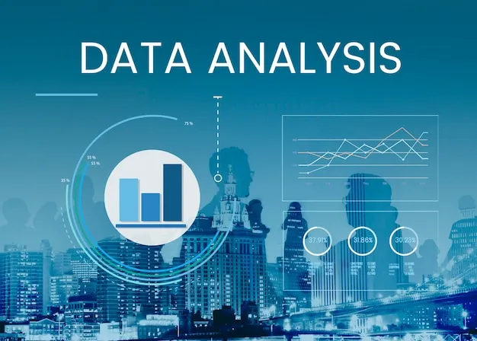
Herramientas AWS y GCP
AWS y GCP ofrecen herramientas para sistemas de recomendación con machine learning y big data, permitiendo procesar datos, detectar patrones, generar recomendaciones en tiempo real y optimizar el almacenamiento.

Slide 8
Herramientas AWS
AWS:
Amazon Personalize: Recomendaciones personalizadas en tiempo real.
Amazon SageMaker: Plataforma para construir y desplegar modelos de ML.

Slide 9
Herramientas GCP
GCP:
Vertex AI: Desarrollo y despliegue de modelos de ML (AutoML, optimización).
BigQuery: Análisis de datos con BigQuery ML (filtrado colaborativo usando SQL).

Slide 10
Optimización de Recursos
Para optimizar el uso de recursos, se utilizan tecnologías, algoritmos y frameworks que mejoran el rendimiento, reducen la complejidad y permiten la escalabilidad eficiente de los sistemas.

Slide 11
Algoritmos de Optimizaci´on
Algoritmos Genéticos (GA): Soluciones óptimas mediante selección, cruce y mutación.
Optimización por Enjambre de Partículas (PSO): Inspirado en el comportamiento de aves/peces.

Slide 12
Frameworks y Tecnologías:
TensorFlow, PyTorch, Keras: Optimizadores como gradiente descendente.
Kubernetes y Docker: Orquestación y escalabilidad de aplicaciones.

Slide 13
Optimización en la Nube:
Auto-scaling: Ajuste automático de recursos según demanda.
Elastic Load Balancing: Distribución de tráfico para evitar sobrecarga.
Caché Distribuida: Almacenamiento en memoria para mejorar tiempos de respuesta.

